Slide 1


ค่ายทักษะคอมพิวเตอร์
MYSQL/PHP
คณะวิทยาศาสตร์และศิลปศาสตร์
มหาวิทยาลัยบูรพา วิทยาเขตจันทบุรี
ครั้งที่ 16 วันที่ 19-20 สิงหาคม 2560 ณ โรงเรียนเบญจมานุสรณ์ จันทบุรี

Slide 2

เนื้อหาบรรยาย
XAMPP
การติดตั้งโปรแกรม XAMPP
การใช้งานโปรแกรม XAMPP
หน้า 2

Slide 3
แม่ข่าย Server
การทำงานของระบบการจัดการฐานข้อมูล จำเป็นจะต้องทำงานกันบนเครื่องคอมพิวเตอร์แม่ข่าย (Server) จึงต้องมีการสร้างแม่ข่ายจำลองขึ้นมาเพื่อใช้ในการเรียนรู้
บนเครื่องแม่ข่ายจำเป็นต้องมีโปรแกรมเหล่านี้
Webserver เลือกใช้ Apache Webserver
DBMS Server เลือกใช้ MySQL และ phpMyAdmin
หน้า 3

Slide 4

XAMPP
เป็นโปรแกรมสำเร็จรูปที่ช่วยในการจำลองเครื่องคอมพิวเตอร์ที่มีระบบปฎิบัติการ windows ให้เป็นแม่ข่ายจำลอง
ซอฟท์แวร์ที่ติดตั้งมีลักษณะเป็น freeware
หน้า 4
Notes:
Freeware คือ สามารถโหลดมาใช้งานได้ โดยไม่เสียค่าใช้จ่าย

Slide 5
ขั้นตอนการติดตั้ง XAMPP
หน้า 5

Slide 6
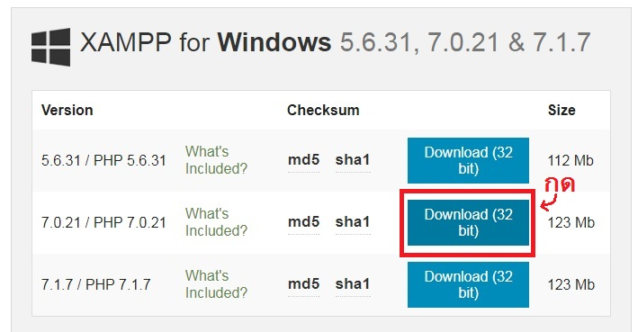
เข้าสู่เว็บไซต์
https://www.apachefriends.org/download.html
หน้า 6

Slide 7
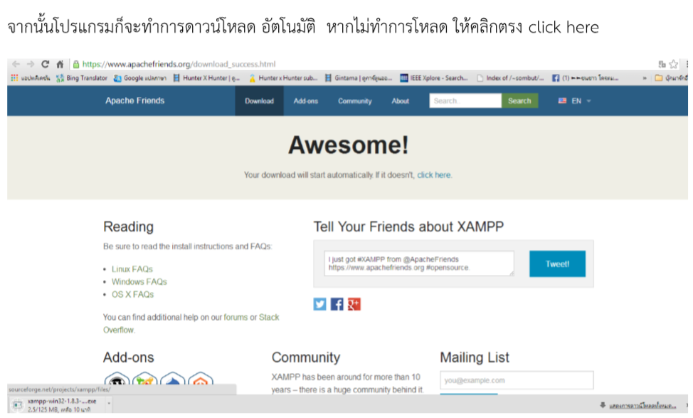
หน้า 7

Slide 8
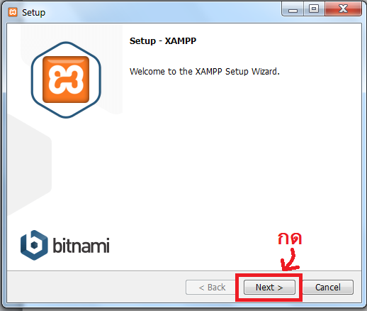
หน้า 8

Slide 9
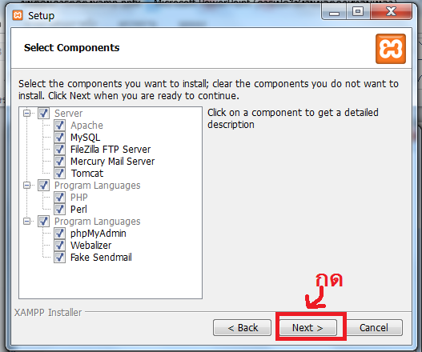
หน้า 9

Slide 10
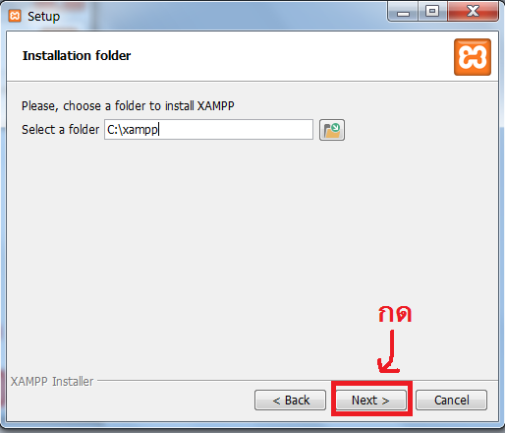
หน้า 10

Slide 11
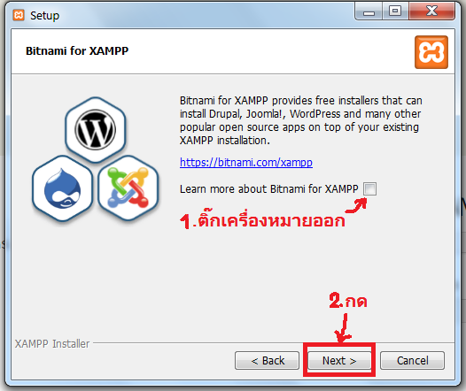
หน้า 11

Slide 12
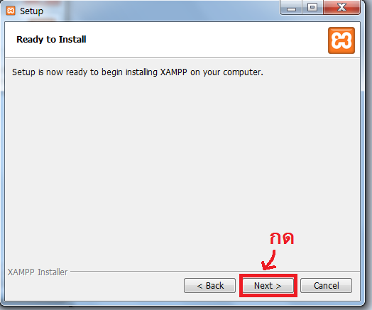
หน้า 12

Slide 13
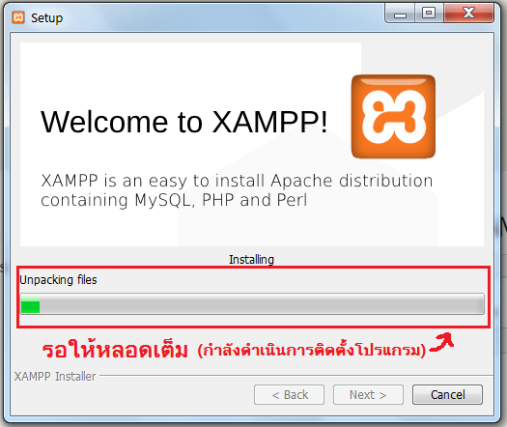
หน้า 13

Slide 14
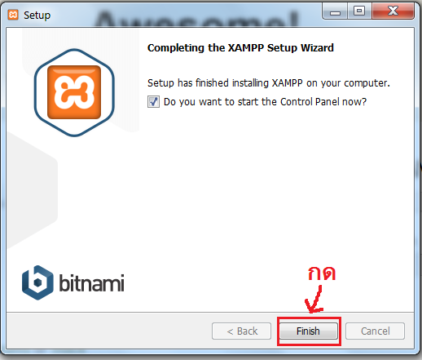
หน้า 14

Slide 15
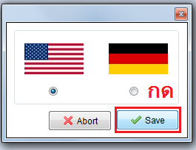
หน้า 15

Slide 16
การใช้งาน XAMPP
หน้า 16

Slide 17
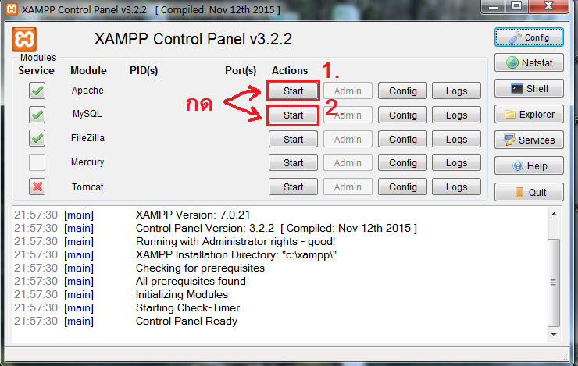
หน้า 17

Slide 18
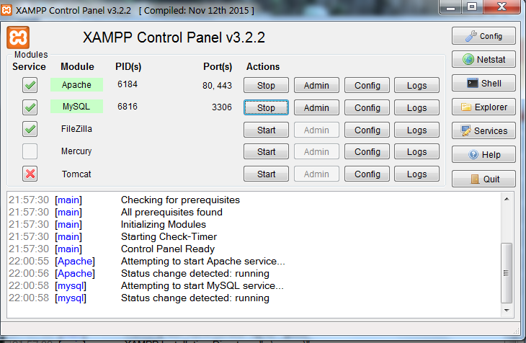
หน้า 18

Slide 19
กด
หน้า 19

Slide 20
คำถาม ?

